Slide 1
Літаратура і мастацтва ў бсср у першае пасляваеннае дзесяцігоддзе

Slide 2
Умовы развіцця беларускай літаратуры
1945 г. у складзе Саюза пісьменнікаў БССР – 45 чалавек, у 1950 – 120 чалавек (І. Мележ, І. Шамякін, А. Макаёнак, Я. Брыль);
1947 г. пастанова аб рабоце Саюза пісьменнікаў, літаратурна-мастацкіх часопісаў, газеты «Літаратура і мастацтва» (патрабаванне ў сваёй творчай дзейнасці прынцыпу партыйнасці);
Рэпрэссіі ( У. Дубоўка, С. Грахоўскі і інш.)

Slide 3
КУЗЬМА ЧОРНЫ (1900 – 1944)

Slide 4
Міхась лынькоў (1899 – 1975)

Slide 5
Іван шамякін (1921 – 2004)

Slide 6
Іван мележ (1921 – 1976)

Slide 7
Якуб колас (1882 – 1956)

Slide 8
Аляксей кулакоўскі (1913 – 1986)
«Гартаванне»

Slide 9
Макар паслядовіч (1906 – 1984)
«Цёплае дыханне»

Slide 10
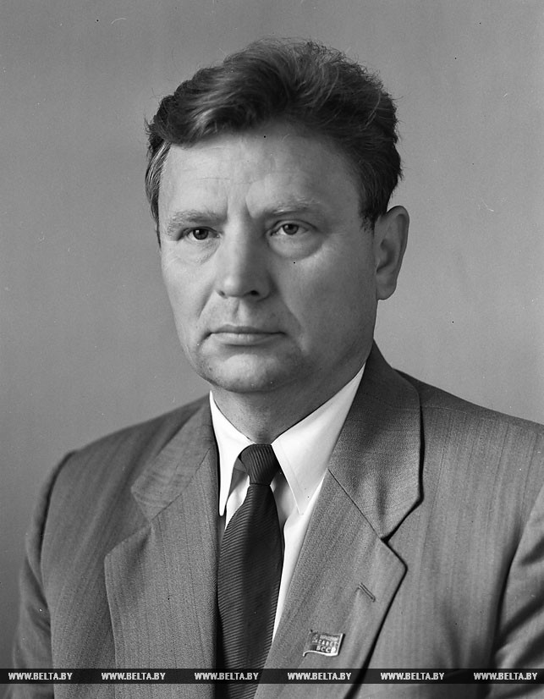
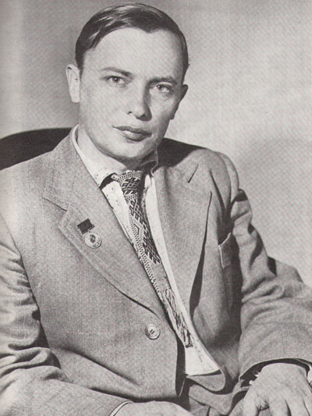
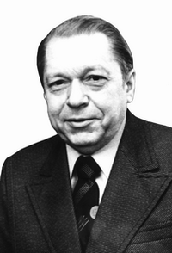
МАКСІМ ТАНК
(1912 – 1995)
АРКАДЗЬ КУЛЯШОЎ
(1914 – 1978)
ПЯТРУСЬ БРОЎКА
(1905 – 1980)
ПІМЕН ПАНЧАНКА
(1917 – 1995)

Slide 11
тэатр
ТЭАТР ІМ. Я. КУПАЛЫ:
А. КУЧАР «ЗАЛОЖНІКІ»;
А. МАЎЗОН «КАНСТАНЦІН ЗАСЛОНАЎ»;
К. ГУБАРЭВІЧ «БРЭСЦКАЯ КРЭПАСЦЬ»;
У. ШЭКСПІР «РАМЭО І ДЖУЛЬЕТА»;
А. ЧЭХАЎ «ВІШНЁВЫ САД» І «ЧАЙКА»

Slide 12
ТЭАТР ІМ. Я. КОЛАСА:
Я. КУПАЛА «РАСКІДАНАЕ ГНЯЗДО»;
А. МАКАЁНАК «ВЫБАЧАЙЦЕ, КАЛІ ЛАСКА!»;
К. КРАПІВА «МІЛЫ ЧАЛАВЕК», «ПЯЮЦЬ ЖАВАРАНКІ»;

Slide 13
ДЗЯРЖАЎНЫ ТЭАТР ОПЕРЫ І БАЛЕТА БССР:
Я. ЦІКОЦКІ «АЛЕСЯ» («ДЗЯЎЧЫНА З ПАЛЕССЯ»);
А. БАГАТЫРОЎ «НАДЗЕЯ ДУРАВА»;
Д. ЛУКАС «КАСТУСЬ КАЛІНОЎСКІ».

Slide 14
музыка
Беларускі ансамбль песні і танца ператвораны ў дзяржаўную харавую капэлу БССР на чале з Р. Шырмам.
Дзейнічаў Дзяржаўны народны аркестр БССР пад кіраўніцтвам І. Жыновіча.
1952 г. створаны Дзяржаўны акадэмічны народны хор БССР на чале з Г. Цітовічам.

Slide 15
А. шыбнёў «Палонных вядуць»

Slide 16
У. хрусталёў «Канстанцін заслонаў»

Slide 17
Я. зайцаў «абарона брэсцкай крэпасці ў 1941 г.»

Slide 18
У. сухаверхаў «за родную беларусь»

Slide 19
В. Волкаў «мінск. 3 ліпеня 1944 года»

Slide 20
Манумент перамогі, 1954 (архітэктары г. забагорскі, У. кароль)

Slide 21
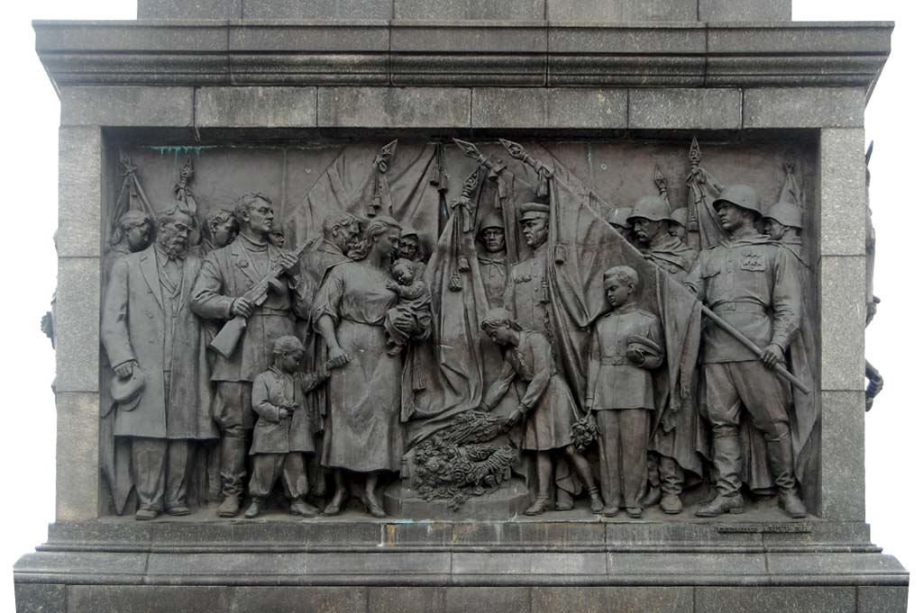
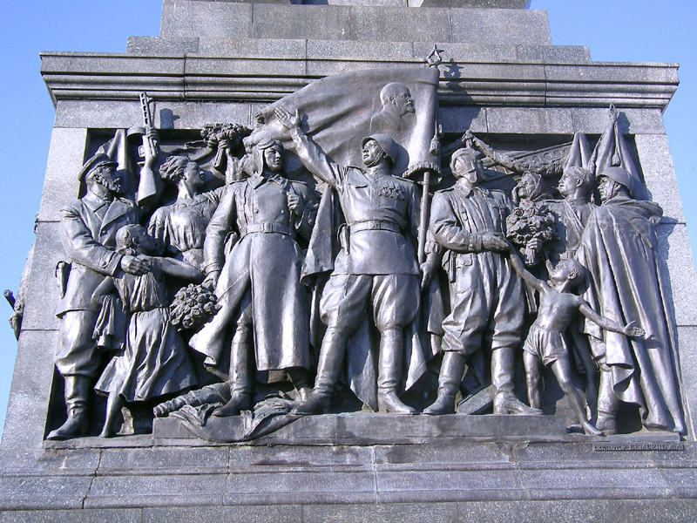
Аўтары бронзавых гарэльефаў на мануменце перамогі – З. азгур, а. бембель, С. Селіханаў, А. Глебаў.

Slide 22
ДЗЯКУЙ ЗА ЎВАГУ!

